Slide 1
项目汇报
PROJECT REPORT
IKUN电脑城
主讲人： 制作人：纪国梁

Slide 2
INDEX
01. 小组成员分工介绍
03. 功能模块设计展示
03-1. 用户端功能
03-2. 管理端功能
02. 项目设计思路
02-1. 技术选择
02-2. 系统架构
02-3. 模块划分

Slide 3

小组成员
项目经理：孙潇桐
UI开发工程师：纪国梁
后端开发工程师：俞家宝、施宇杰
测试工程师：任庆华
文档负责人：楼康
01

Slide 4
02
项目设计思路

Slide 5

项目设计思路
技术选择
-使用Java作为后端语言，Spring框架简化开发流程，Spring Boot提供快速搭建。
-使用页面框架（Thymeleaf）构建用户界面。
-数据库选择MySQL。
系统架构
-采用前后端分离的架构，通过API进行通信。
-后端采用MVC设计模式，服务层划分清晰，使用Spring Security保障安全性。
需求分析
-用户管理模块：处理注册、登录、个人信息。
-商品管理模块：实现商品的CRUD操作、分类等功能。
-后台管理模块：提供管理员对商品、订单和用户的管理功能。
-社区管理模块：提供对Kun友圈功能的支持。

Slide 6
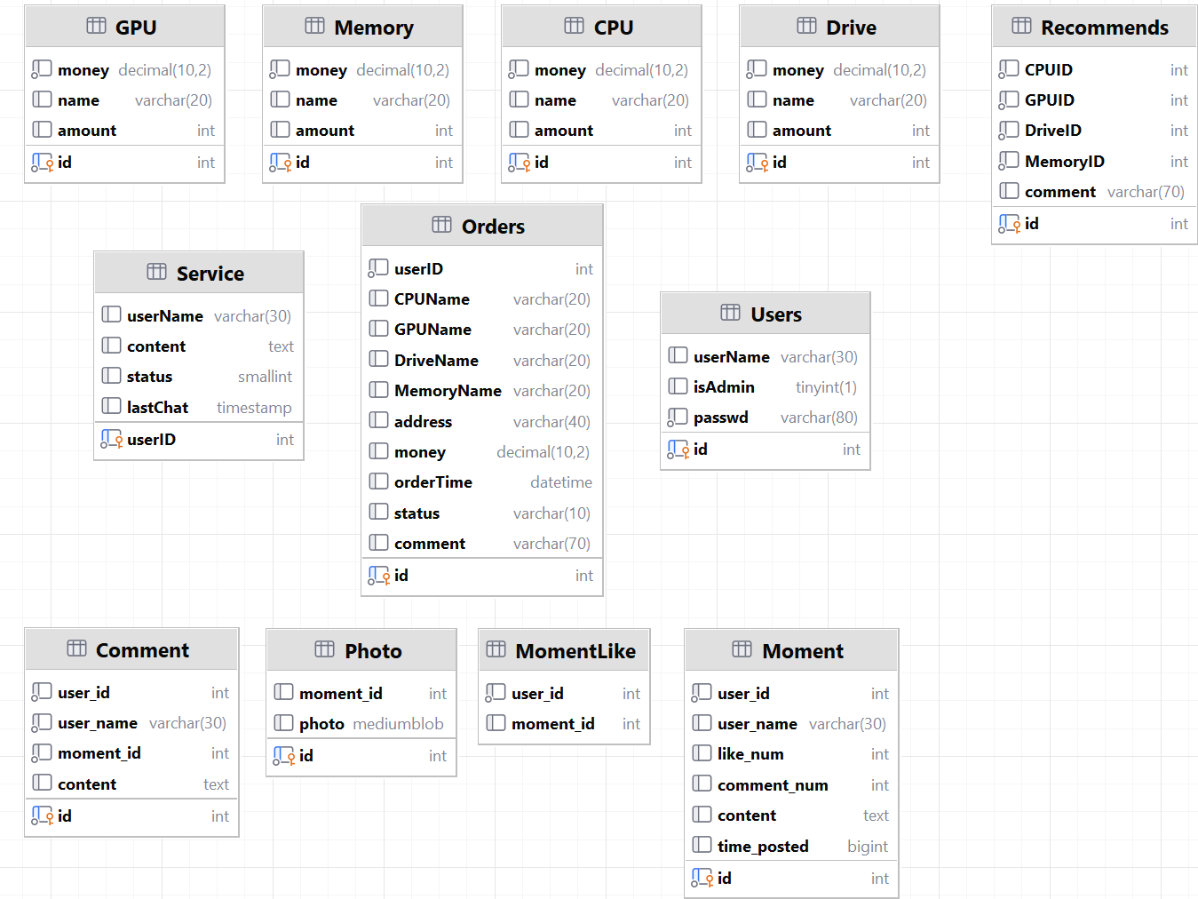
数据库设计
技术选择
使用MySQL作为数据库
ER 图

Slide 7
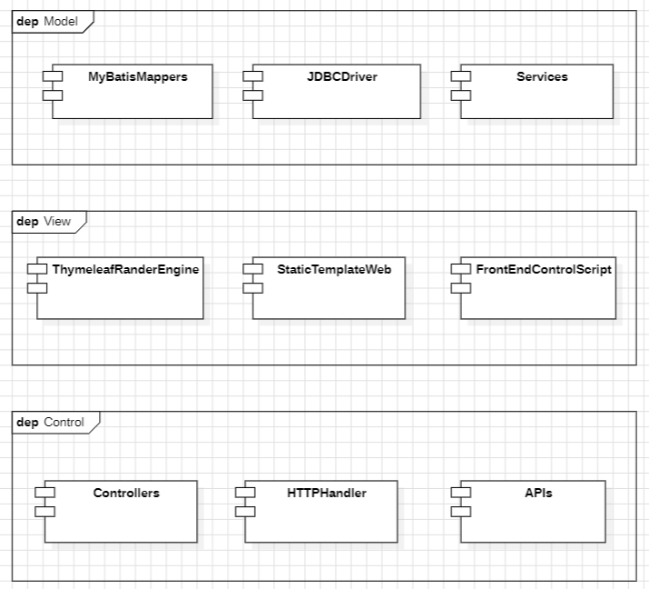
整体设计
技术选择
基于 Spring Boot 的 MVC 架构
架构图

Slide 8
03
功能模块展示

Slide 9
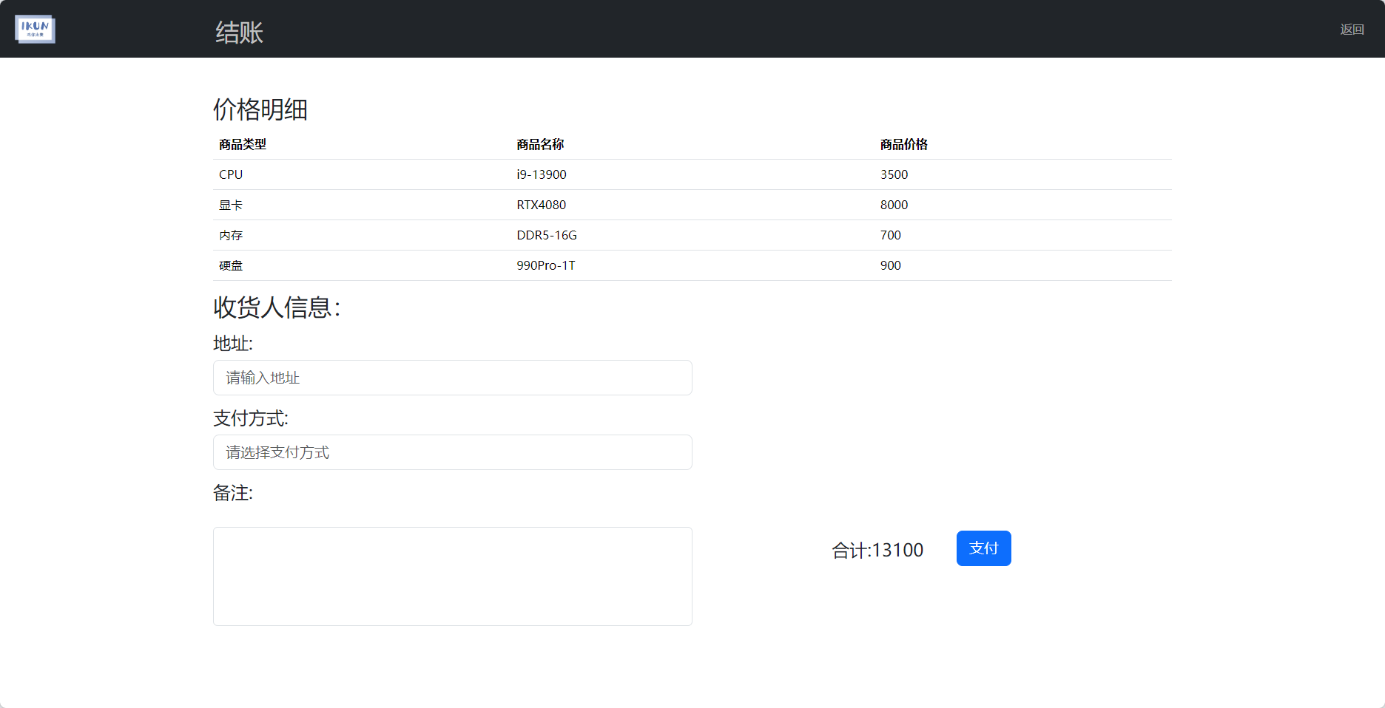
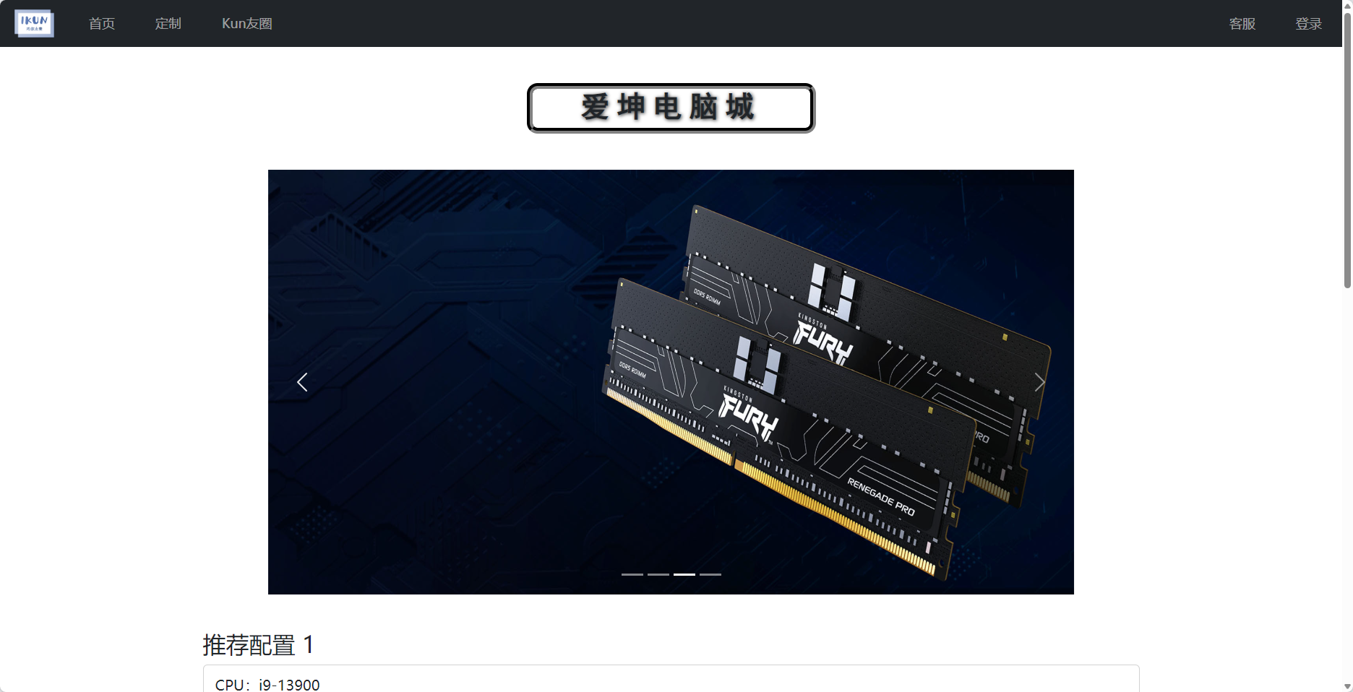
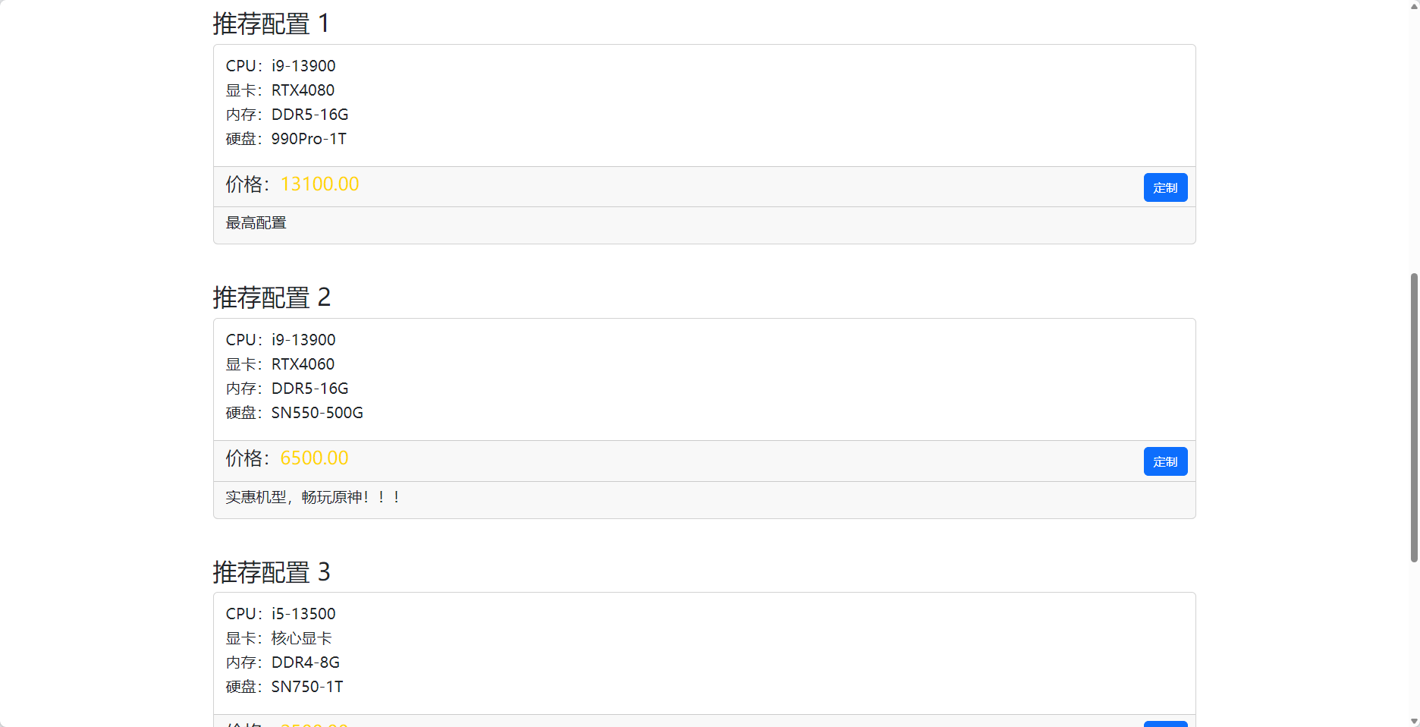
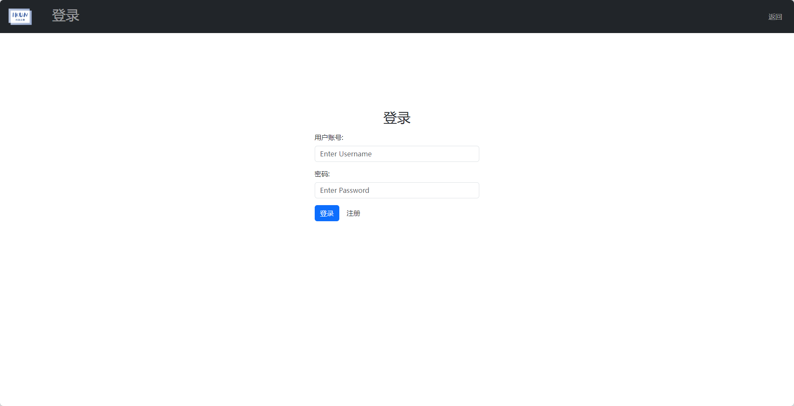
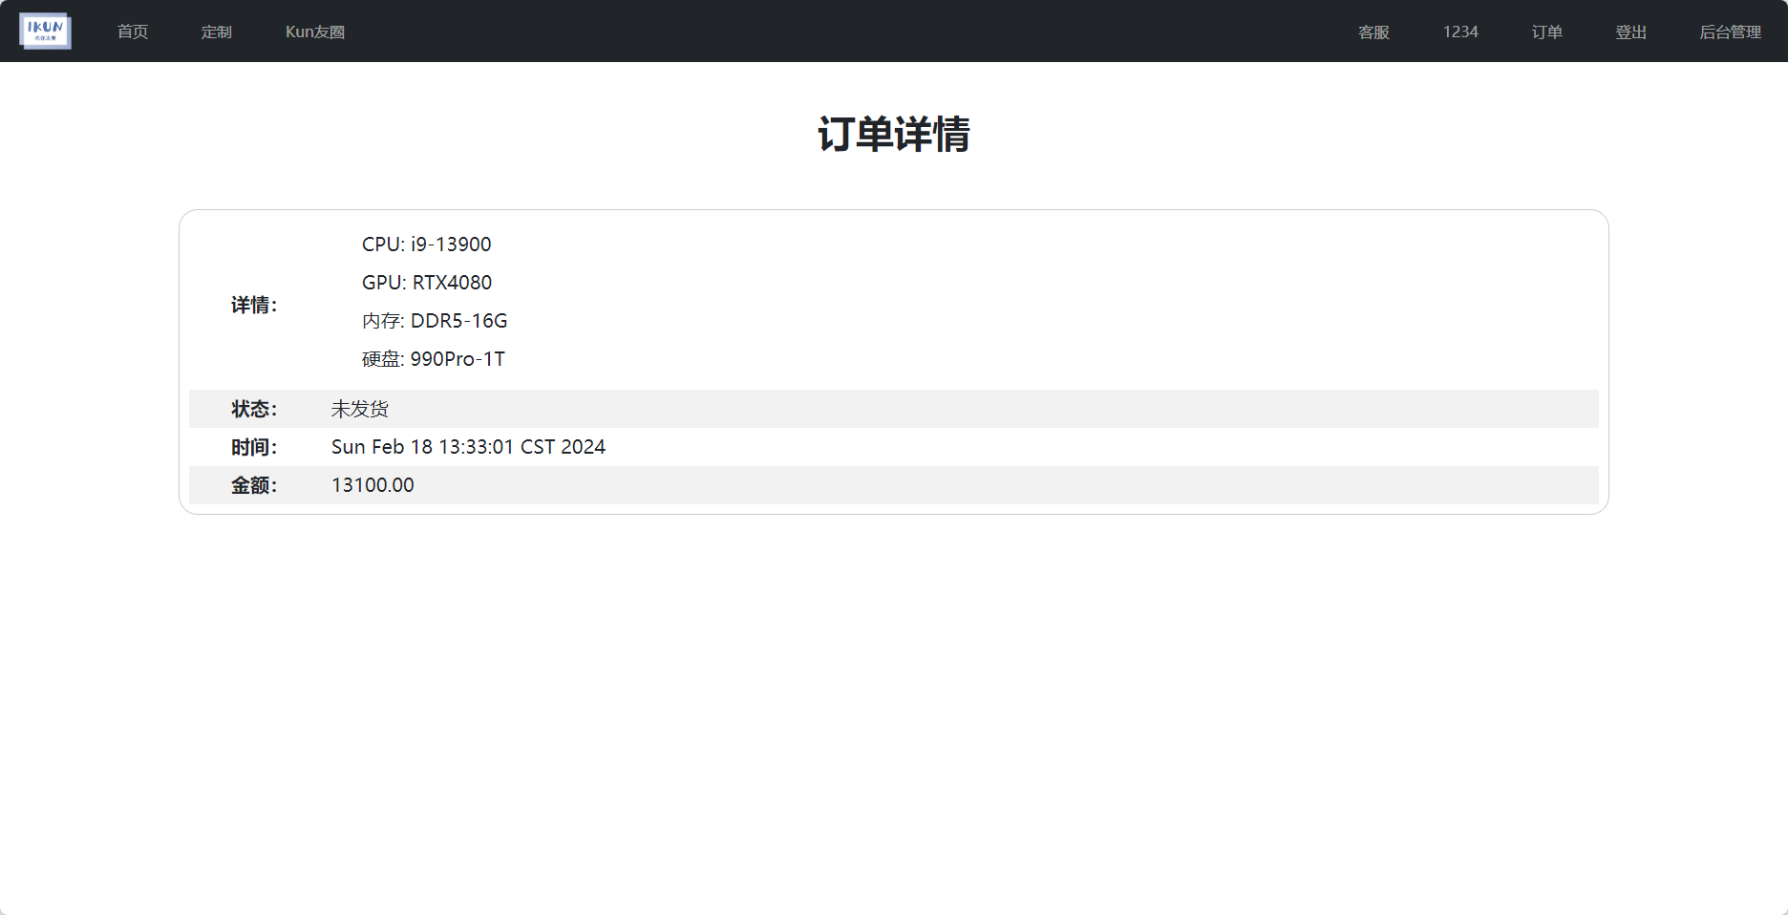
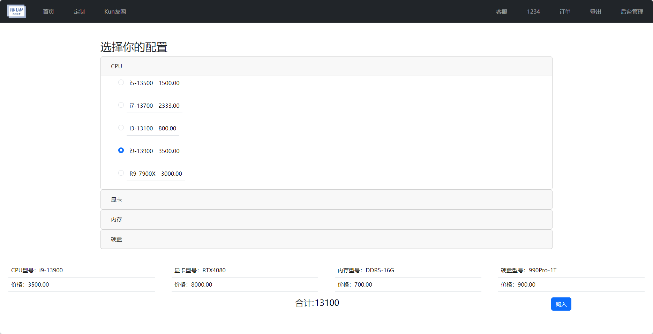
用户购买模块

Slide 10
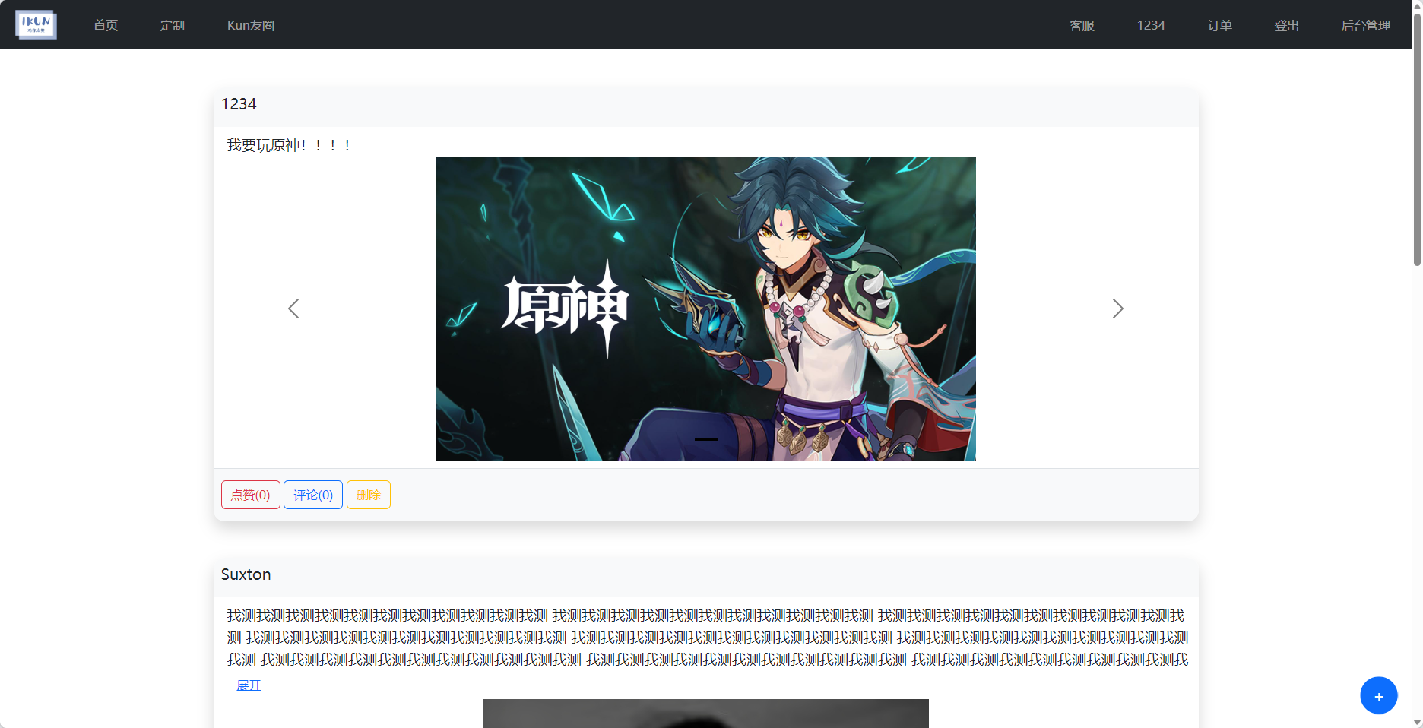
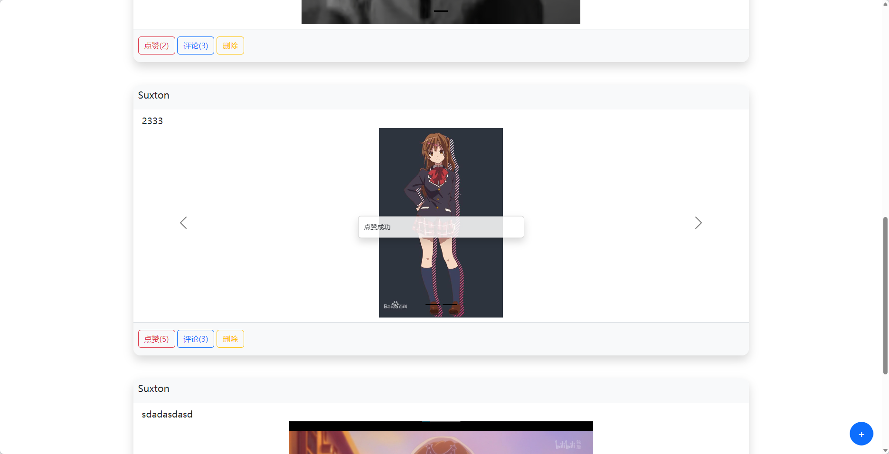
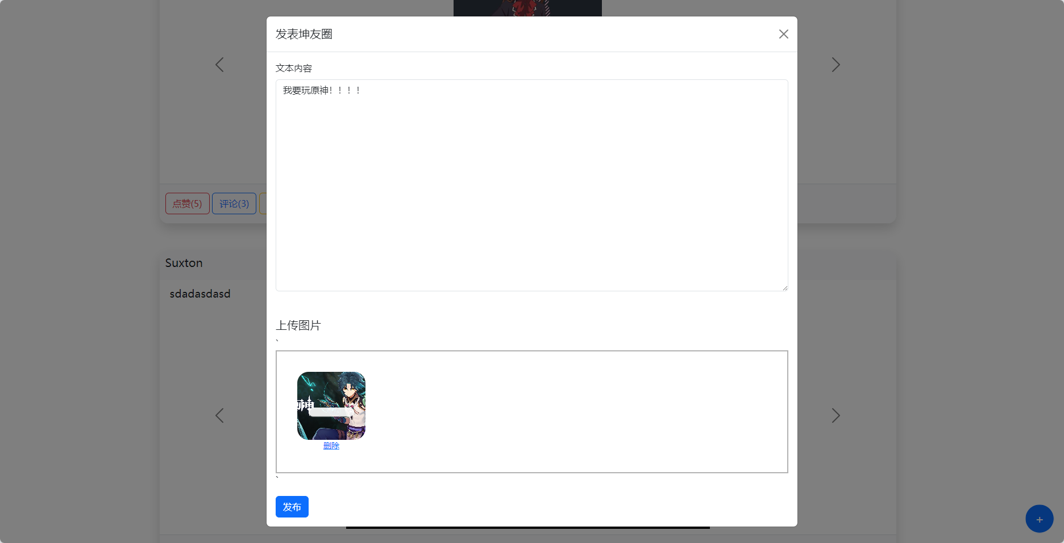
KUN友圈社群功能模块

Slide 11
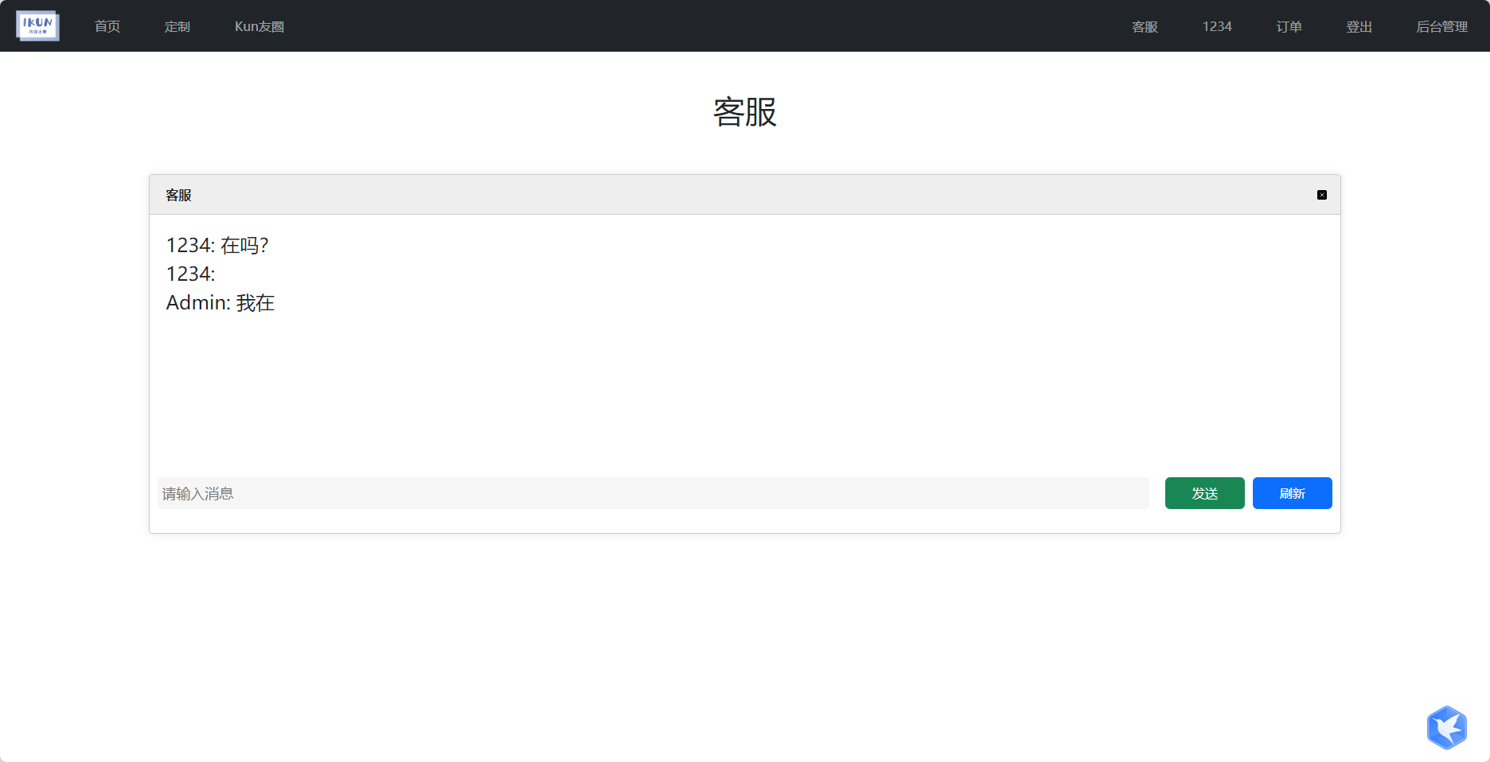
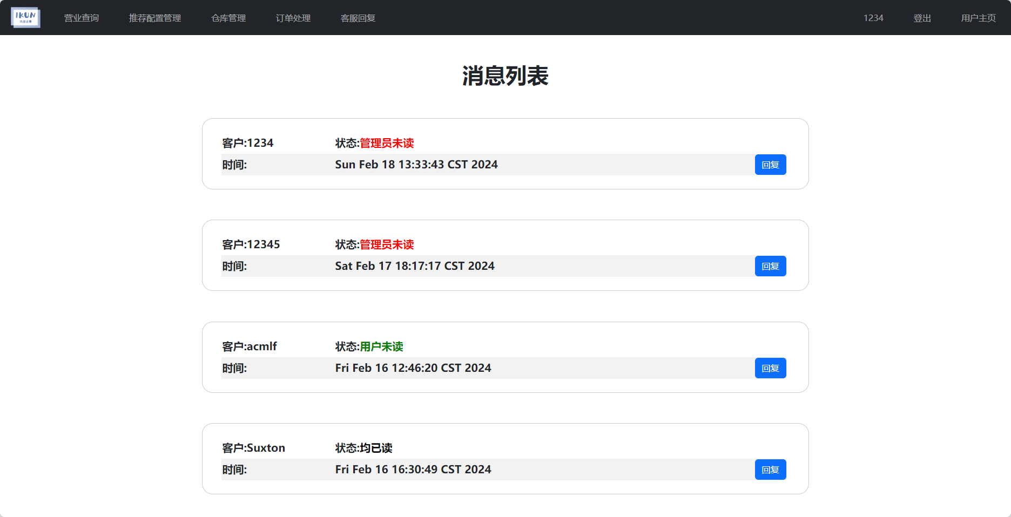
客服功能模块

Slide 12
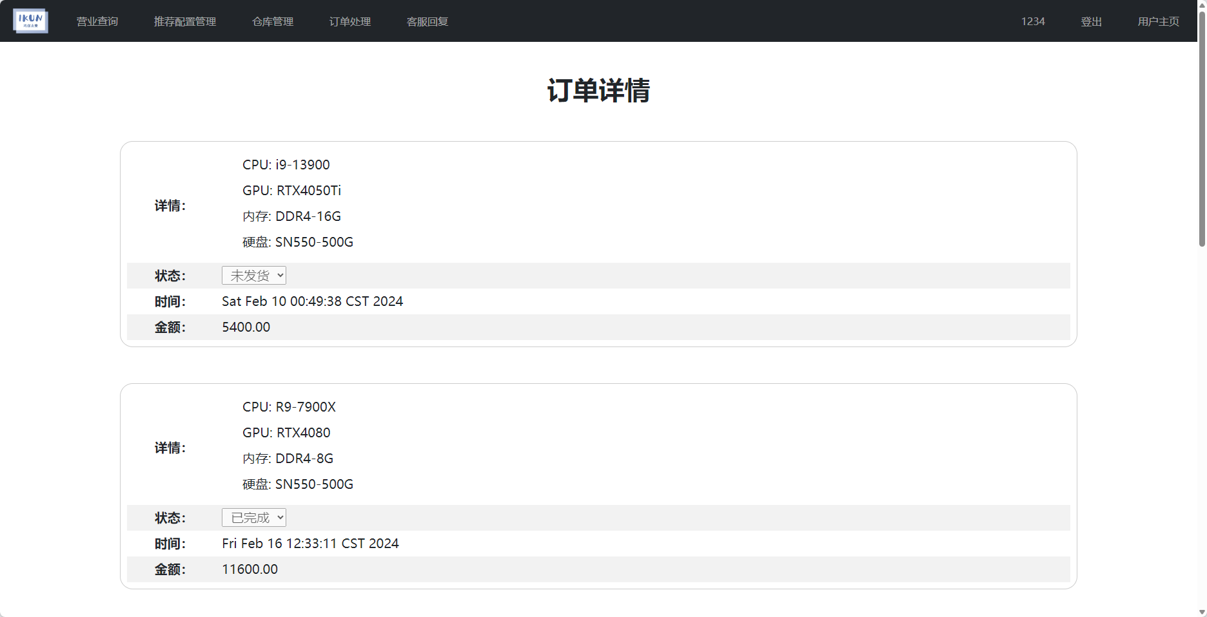
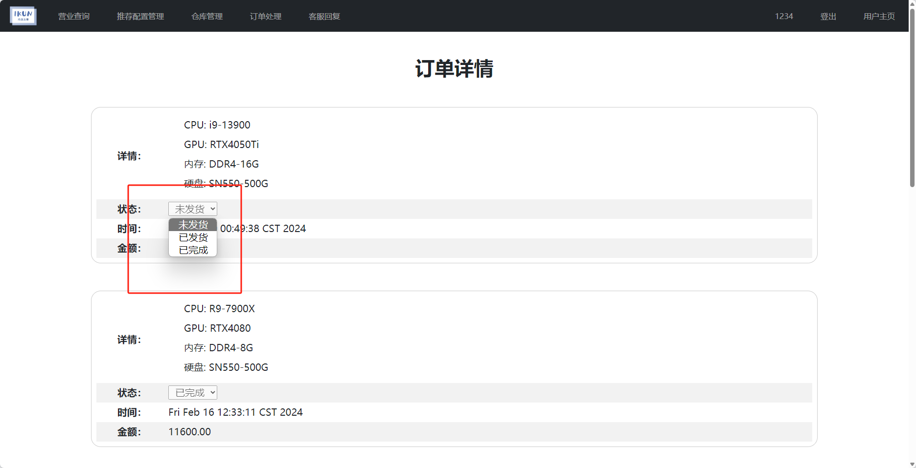
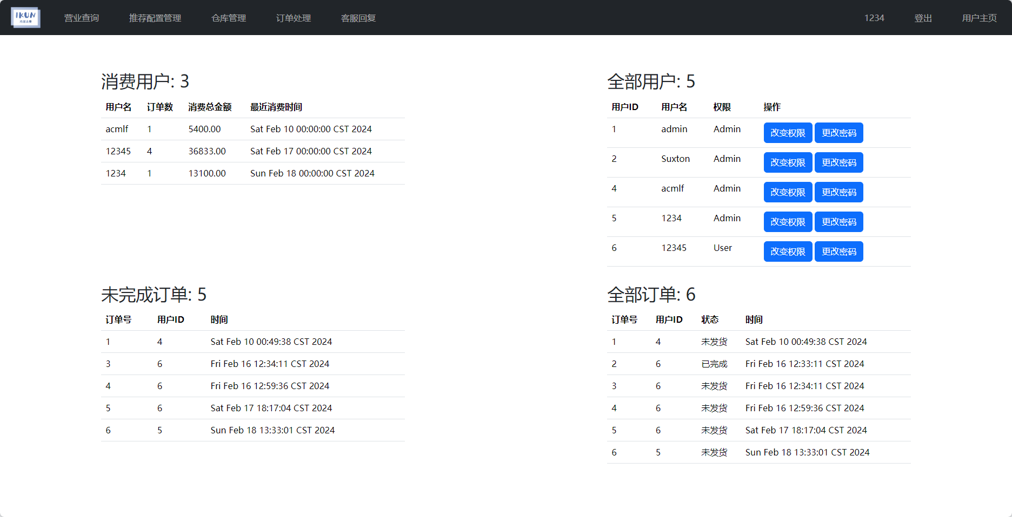
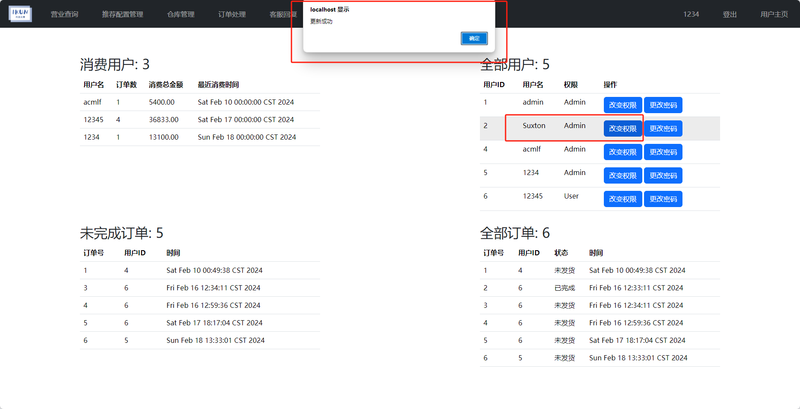
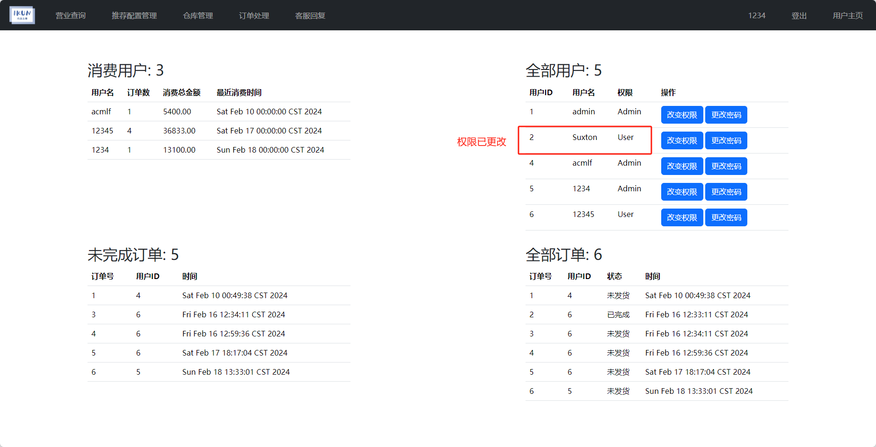
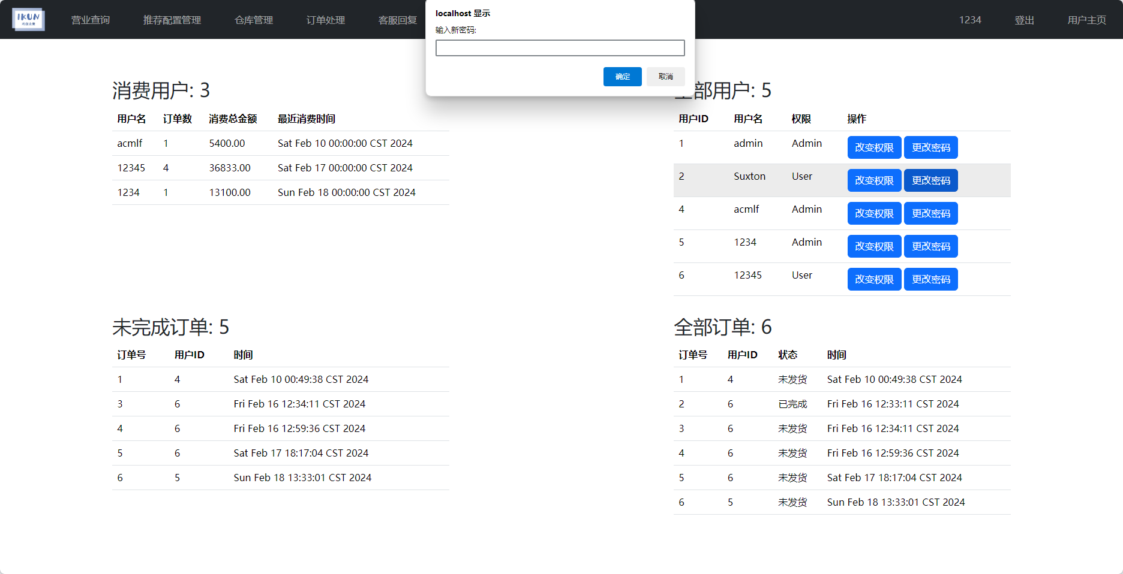
用户&订单管理模块

Slide 13
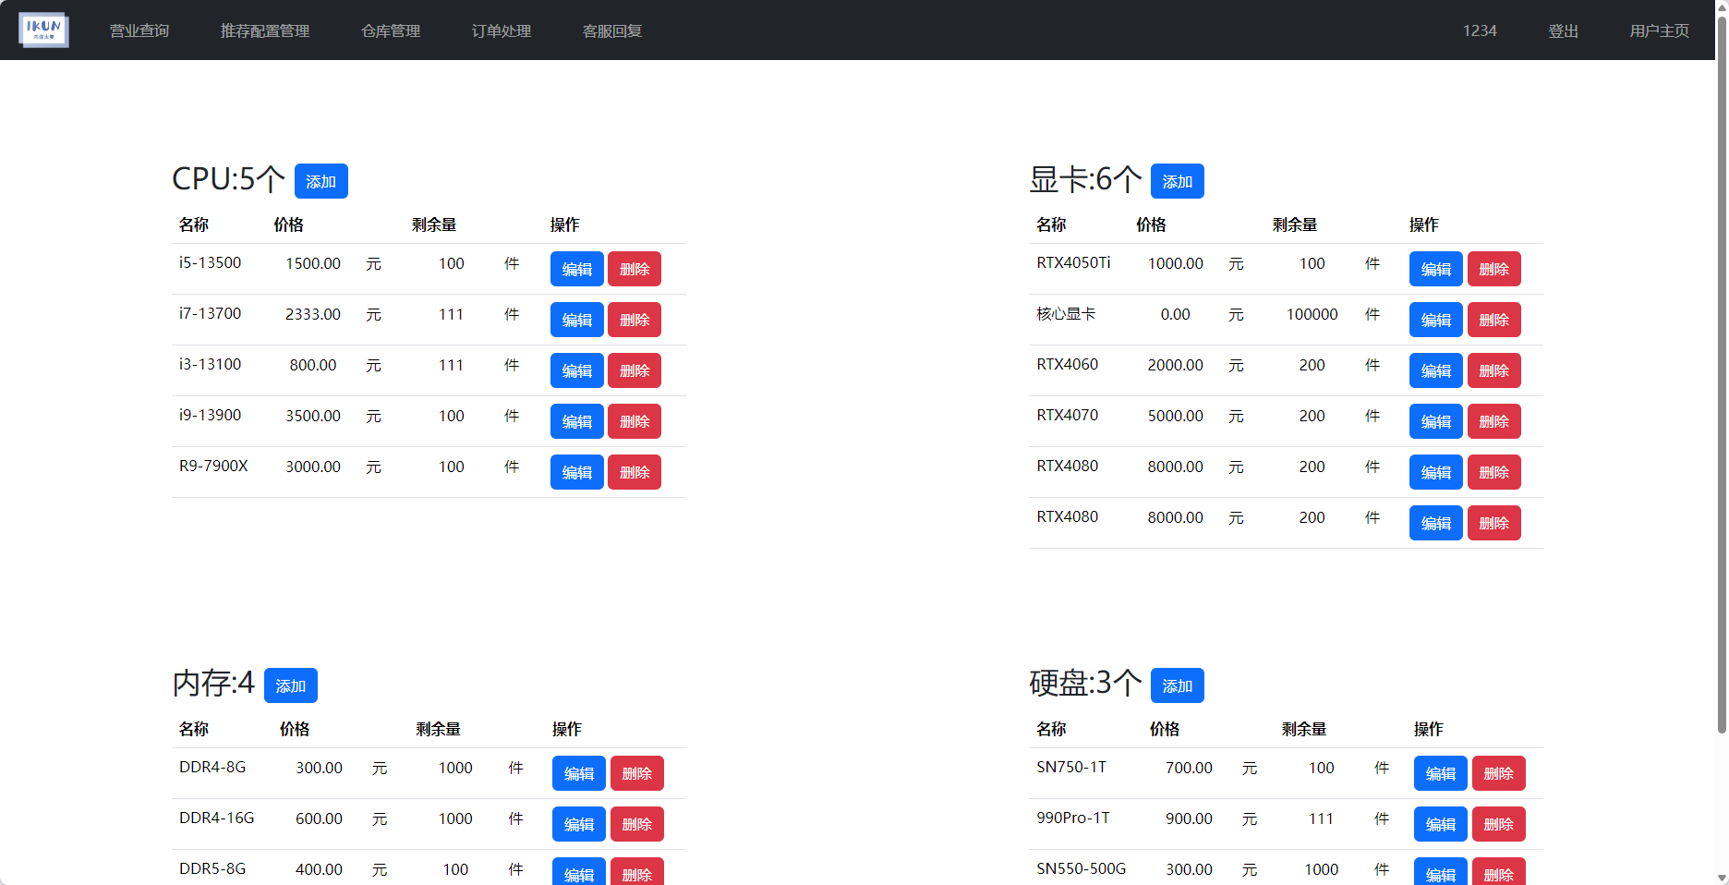
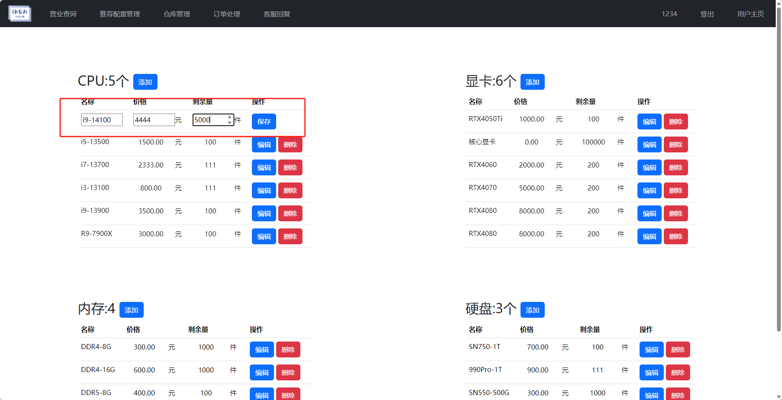
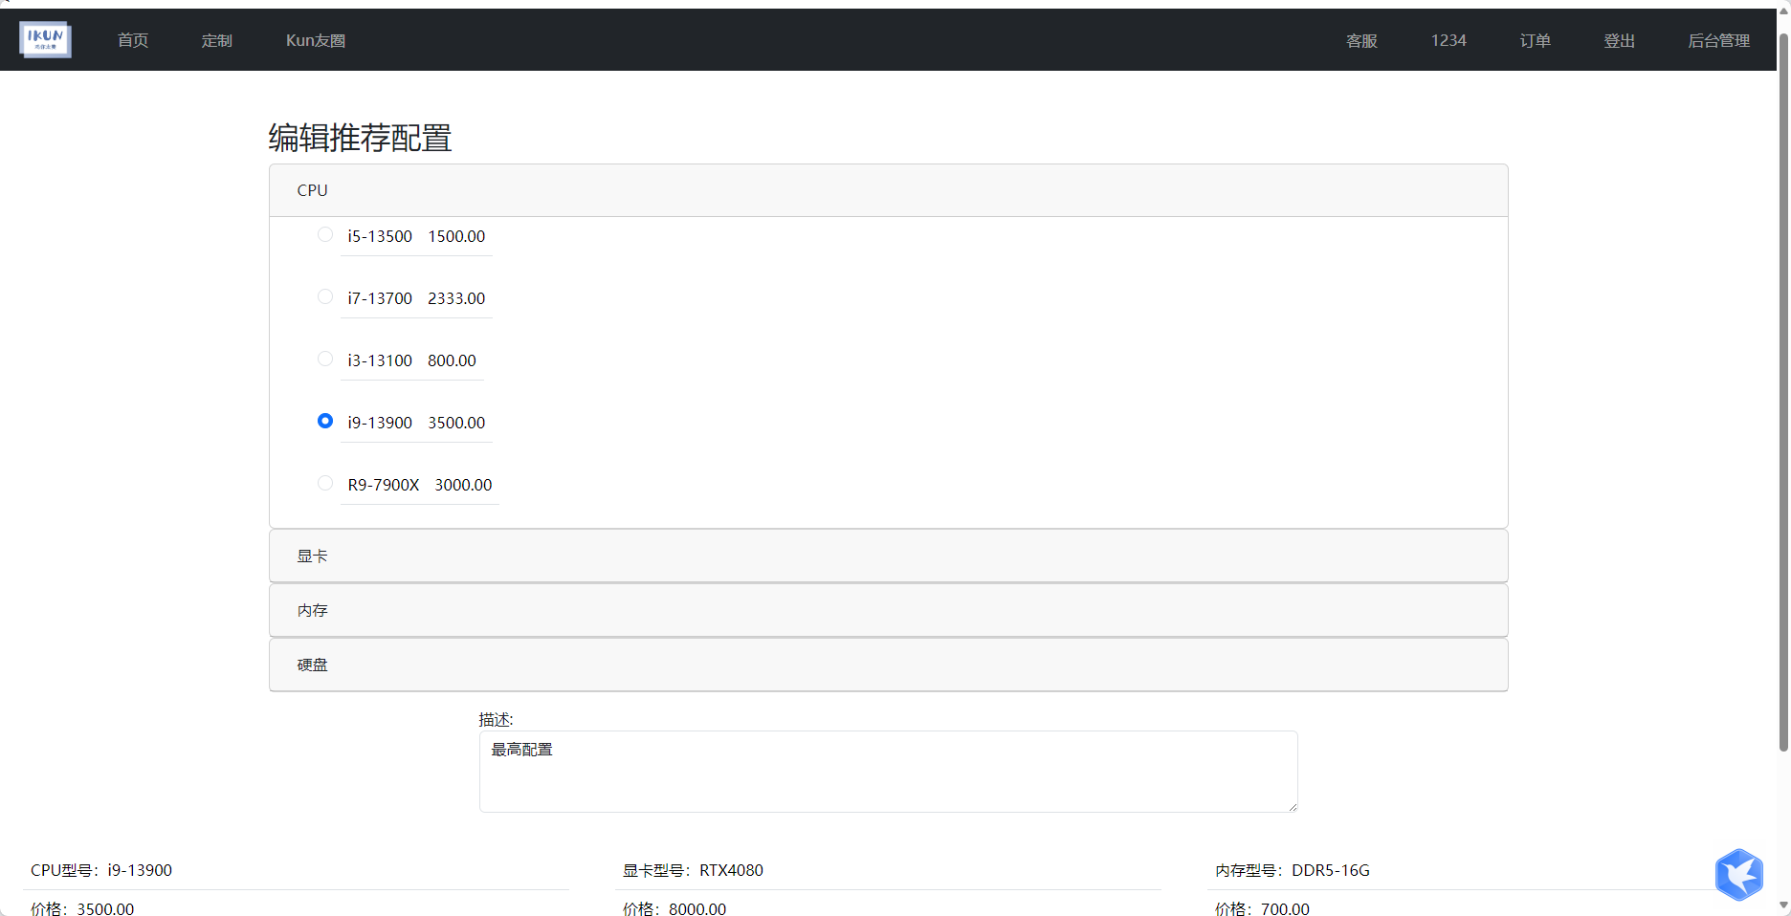
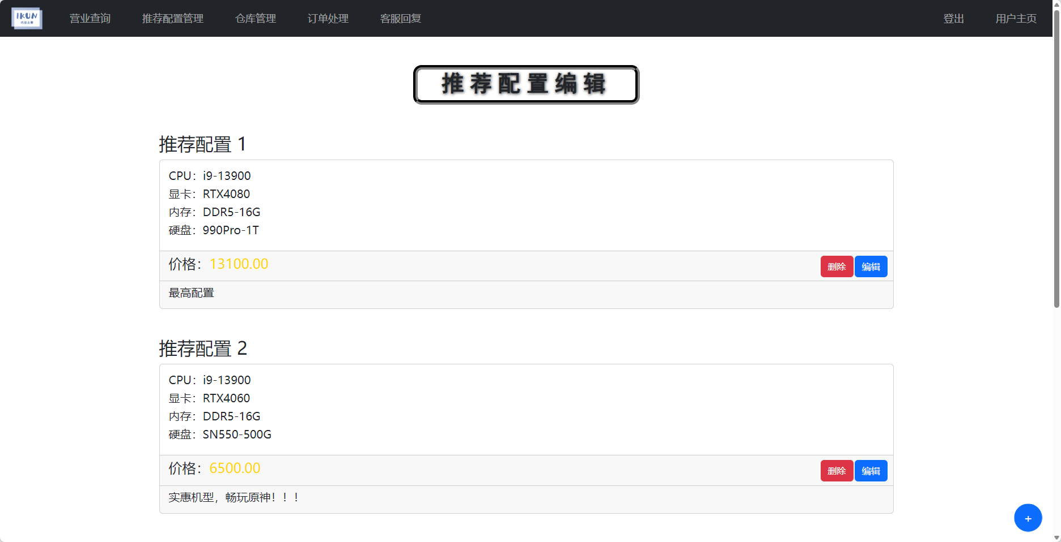
仓库&推荐配置管理模块

Slide 14
THANK YOU
感谢您的聆听

